Slide 1
SQL- Yapısal Sorgulama Dili
Adem AKKUŞ
| Bilgisayar Mühendisi | Uzm. Bilişim Tekn. Öğrt. | Eğitmen

Slide 2
Veri Tanımlama Dili
(DDL-Data Definition Language)
Veri tanımlama dili verinin ne olduğu ile değil verinin nerede ve nasıl tutulacağı ile ilgilenir.
Veri tanımlama dilinin temel ifadeleri
Create; Nesne oluşturmak için kullanılır
Alter; Nesneler üzerinde değişiklik yapmak için kullanılır.
Drop; Nesneleri silmek için kullanılır.

Slide 3
Veri Tanımlama Dili - Create
Create ; Veritabanı nesnelerini ve veritabanının kendisi oluşturmak için kullanılır.
CREATE DATABASE veritabanı_ismi
CREATE TABLE tablo_ismi …
CREATE FUNCTION …
CREATE PROCEDURE …
– …

Slide 4
Veri Tanımlama Dili – Create Database
CREATE DATABASE db_dersOrnek
ON
(NAME = db_dersOrnek
, FILENAME= 'c:\db_dersOrnek.mdf'
, SIZE = 10
, MAXSIZE = 50 -
, FILEGROWTH =5)
--(Dosya Adı)
--(Fiziksel Dosya Adı)
--(Dosya Boyutu)
-(Maksimum Dosya Boyutu)
--(Artım Miktarı)
LOG
ON
(NAME = db_dersOrnek
, FILENAME= 'c:\db_dersOrnek.ldf'
, SIZE = 5
, MAXSIZE = 40
, FILEGROWTH =2)

Slide 5
Veri Tanımlama Dili – Create Table
Veritabanı üzerinde yeni tablo oluşturur.
Sütun adları
Veri tipleri
Kısıtlamalar (Constraintler)
Otomatik arttırma
NULL yada Not NULL
Kullanım Şekli
CREATE TABLE <tablo_adı> (alan_adı veri_türü)

Slide 6
Veri Tanımlama Dili – Create Table
CREATE TABLE tbl_ogrenci (
ogr_id INT IDENTITY(1,1) NOT NULL PRIMARY KEY, ogrNo NVARCHAR(8) NOT NULL,
tcNo DECIMAL(11) NOT NULL UNIQUE,
ad NVARCHAR(100) NOT NULL, soyad NVARCHAR(100) NOT NULL,
dogumTarihi DATETIME NULL, dogumYeri NVARCHAR(50)
)

Slide 7
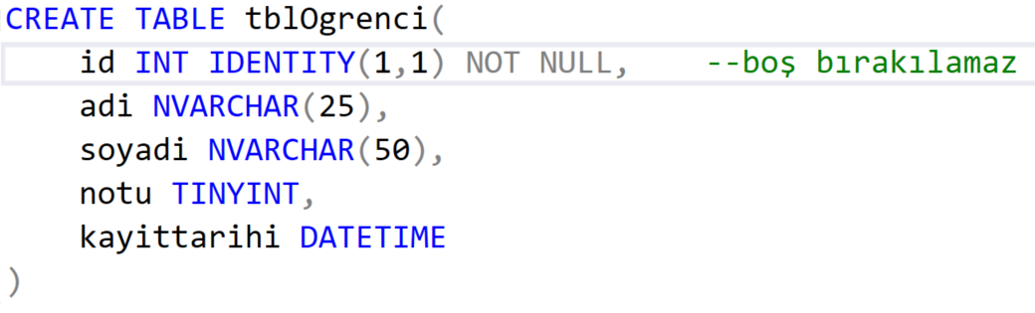
Veri Tanımlama Dili – Create Table

Slide 8
Veri Tanımlama Dili – Create Table
CREATE TABLE tbl_ogrenciNot (
ogrNot_id INT IDENTITY(1,1) NOT NULL PRIMARY KEY,
ogr_id INT NOT NULL FOREIGN KEY REFERENCES tbl_ogrenci(ogr_id), ders_id INT NOT NULL FOREIGN KEY REFERENCES tbl_ders(ders_id), notu TINYINT CHECK (notu>=0 and notu<=100),
notGirisTarihi DATETIME NOT NULL DEFAULT GETDATE()
)

Slide 9
Veri Tanımlama Dili – Create Table
CREATE TABLE tbl_ogrenciNot(
ogrNot_id INT IDENTITY(1,1) NOT NULL,
ogr_id INT NOT NULL, ders_id INT NOT NULL, notu TINYINT,
notGirisTarihi DATETIME NOT NULL
CONSTRAINT pk_key PRIMARY KEY (ogrNot_id), CONSTRAINT ck_not CHECK (notu>=0 AND notu <=100), CONSTRAINT uk_ogr_id_ders_id UNIQUE (ogr_id,ders_id),
CONSTRAINT fk_key_ogr_id FOREIGN KEY (ogr_id) REFERENCES
tbl_ogrenci(ogr_id),
CONSTRAINT fk_key_ders_id FOREIGN KEY (ders_id) REFERENCES
tbl_ders(ders_id) ON UPDATE CASCADE ON DELETE CASCADE
)

Slide 10
Veri Tanımlama Dili - ALTER
Alter; Daha önce oluşturulmuş veritabanı nesnesinin özelliklerini değiştirmek için kullanılır.
ALTER TABLE tablo_ismi …
ALTER FUNCTION …
ALTER PROCEDURE …
ALTER TRIGER
– …

Slide 11
Veri Tanımlama Dili - ALTER
ALTER TABLE tablo ADD sütun_adı özellikler
ALTER TABLE ogrenci
ADD dogumTarihi DateTime NOT NULL
ALTER TABLE tablo DROP COLUMN sütun_adı
ALTER TABLE ogrenci
DROP COLUMN dogumTarihi
ALTER TABLE tablo ALTER COLUMN sütun_adı özellikler
ALTER TABLE ogrenci
ALTER COLUMN dogumTarihi DateTime NULL

Slide 12
Veri Tanımlama Dili - ALTER
ALTER TABLE ogrenci ADD UNIQUE (ogrNo)
ALTER TABLE ogrenciNot ADD UNIQUE (ders_id,ogr_id)
ALTER TABLE ogrenci ADD PRIMARY KEY (ogr_id)
ALTER TABLE ogrenci ADD CONSTRAINT pk PRIMARY KEY (ogr_id)
ALTER TABLE ogrenciNot ADD CONSTRAINT fk FOREIGN KEY (ogr_id) REFERENCES ogrenci(ogr_id)
ALTER TABLE ogrenciNot ADD CHECK (notu>=0 and notu <=100)

Slide 13
Veri Tanımlama Dili - DROP
Drop; Veritabanı nesnelerini ve veritabanının kendisi silmek için kullanılır.
DROP DATABASE veritabanı_ismi
DROP TABLE tablo_ismi …
DROP FUNCTION …
DROP PROCEDURE …
– …

Slide 14
Veri Tanımlama Dili - DROP
DROP TABLE ogrenci
DROP DATABASE okul

Slide 15
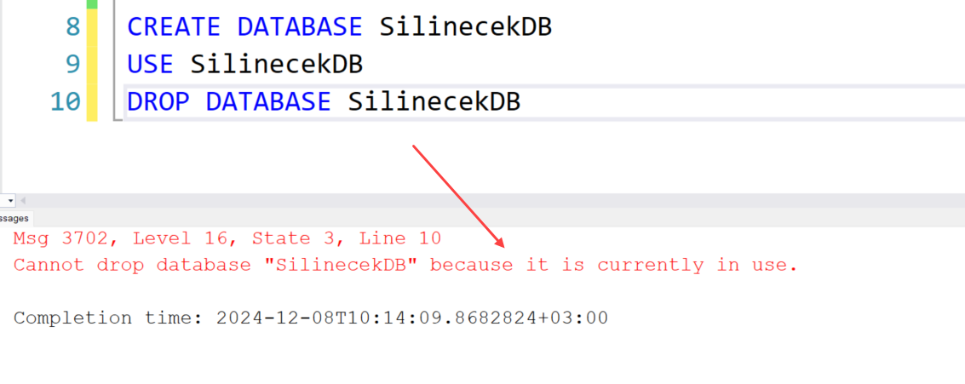
Veri Tanımlama Dili - DROP

Slide 16
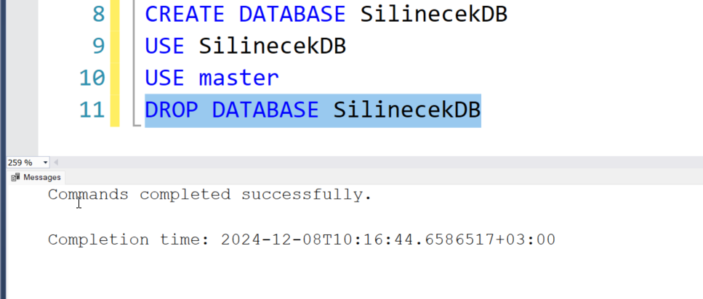
Veri Tanımlama Dili - DROP

Slide 17
Veri Tanımlama Dili -TRUNCATE TABLE
SQL ,TRUNCATE TABLE komutu, tablonun yapısını yeniden başlatarak mevcut bir tablodaki tüm kayıtları silmek için kullanılır.
Bu komut, veritabanına bir tablodaki tüm kayıtlar için alanı serbest bırakması ve tablo boyutunu sıfırlayarak bu tablonun yapısını değiştirmesi talimatını verir.
Bu nedenle, tüm tablo verileri kaldırılsa bile Veri Manipülasyon Dili (DML) yerine Veri Tanımlama Dili (DDL) işlemi olarak kabul edilir.

Slide 18
Veri Tanımlama Dili -TRUNCATE TABLE
Mantıksal olarak, TRUNCATE TABLE deyimi, DELETE TABLE deyimine benzer şekilde çalışır, ancak WHERE yan tümcesi yoktur. Ancak TRUNCATE, DELETE'den çok daha hızlıdır ve işlendikten sonra geri almaya izin vermez.
Bir tabloyu silmek için DROP TABLE komutunu da kullanabilirsiniz, ancak bu, tüm tablo yapısını veritabanından kaldıracaktır ve bazı verileri yeniden depolamak istiyorsanız bu tabloyu yeniden oluşturmanız gerekecektir.

Slide 19
Veri Tanımlama Dili -TRUNCATE TABLE
TRUNCATE TABLE <tablo ismi>
TRUNCATE TABLE CUSTOMERS
TRUNCATE TABLE tblOgrenci

Slide 20
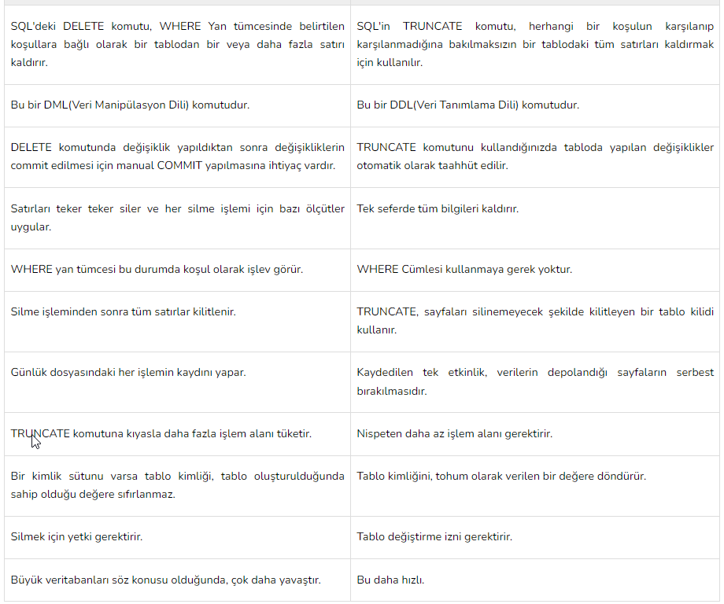
DELETE vs TRUNCATE
TRUNCATE ve DELETE komutları mantıksal olarak benzer şekilde çalışsa da, aralarında bazı önemli farklılıklar vardır. . DELETE TRUNCATE

Slide 21
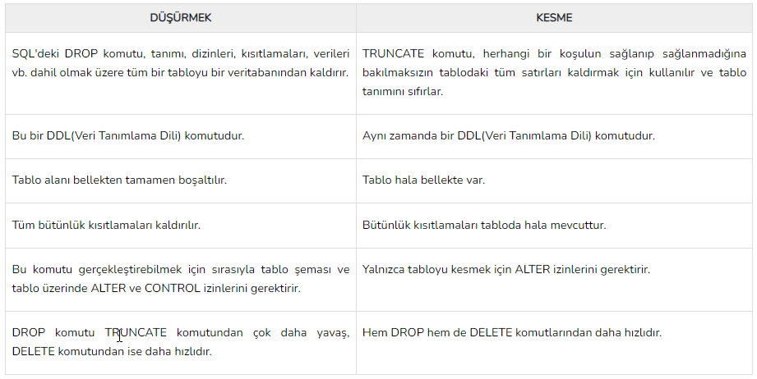
DROP vs TRUNCATE
Tablo yapısını sıfırlayan TRUNCATE'in aksine, DROP komutu tablo alanını bellekten tamamen serbest bırakır. Veritabanı nesnelerinin tanımlarıyla etkileşime girdiklerinde her ikisi de Veri Tanımlama Dili işlemleridir; bu, veritabanının bu komutlar yürütüldükten sonra geri alma şansı olmadan otomatik olarak taahhütte bulunmasına olanak tanır.
DROP TRUNCATE

Slide 22
Veri İşleme Dili
(DML-Data Manipulation Language)
Veri işleme dili tutulan veriler üzerinde işlem yapar.
Veri işleme dilinin temel ifadeleri
Select; Veritabanındaki kayıtları sorgular
Insert; Yeni kayıt eklemek için kullanılır.
Update; Daha önce olan kaydı günceller
Delete; Veritabanındaki kaydı silmek için kullanılır.

Slide 23
Veri İşleme Dili - SELECT
Select; Tablo yada tablolarda istenilen verinin seçimi için kullanılır. Seçilen verilerde değişim olmaz.
SELECT sütunlar FROM tablo_ismi
select * from ogrenciler
select ogrNo, ad, soyad from ogrenciler

Slide 24
Veri İşleme Dili - SELECT
Özellikleri
Tablonun her sütunu yazılabilir.
Birden fazla tabloda sorgulama yapılabilir.
Mevcut kayıtlar belirli koşullara göre seçilebilir.
Sorgulama sırasında birden fazla sütun birleştirilebilir veya veya sütunlara ek bilgiler eklenebilir.
Sorgulamada sütunlar sayısal tipte ise matematiksel işlemler yapılabilir.
Sorgulamada dönen değerler birden fazla sütuna göre
sıralı seçilebilir.
Ortak sütunlara sahip tablolar ilişkilendirilerek farklı
tablolardan ortak özelliklere sahip sütunlar seçilebilir.
Daha karmaşık sorgular için iç içe select yazılabilir.

Slide 25
Veri İşleme Dili - SELECT
Personel Tablosu
per_id | adi | soyadi | gorevi | sehir | maas
1 | Ali | Coşkun | Mühendis | Denizli | 10000
2 | Mehmet | Kara | Tekniker | Ankara | 20000
3 | Ayşe | Con | Mühendis | Antalya | 30000
Select * from tbl_Personel
select per_id, adi, gorevi from personel

Slide 26
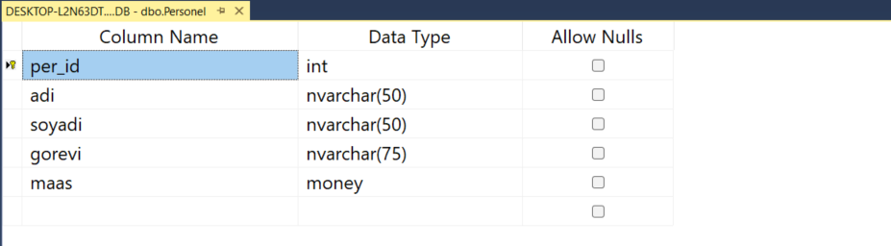
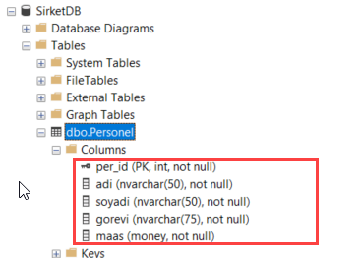
Veri İşleme Dili - SELECT

Slide 27
Veri İşleme Dili - SELECT
Sorgulamada belirli koşullara bağlı kayıtlar isteniyorsa
Where ifadesi kullanılır.
– <,>,<=,>=, = , <> , !=
AND, OR , NOT
IN
BETWEEN
LIKE
Select * From tbl_personel where adi=‘Ali’
Personel Tablosu
per_id | adi | soyadi | gorevi | sehir | maas
1 | Ali | Coşkun | Mühendis | Denizli | 10000
2 | Mehmet | Kara | Tekniker | Ankara | 20000
3 | Ayşe | Con | Mühendis | Antalya | 30000

Slide 28
Veri İşleme Dili - SELECT
Personel Tablosu
per_id | adi | soyadi | gorevi | sehir | maas
1 | Ali | Coşkun | Mühendis | Denizli | 10000
2 | Mehmet | Kara | Tekniker | Ankara | 20000
3 | Ayşe | Con | Mühendis | Antalya | 30000
SELECT * FROM tbl_personel WHERE per_id<3
SELECT * FROM tbl_personel WHERE gorevi=‘Mühendis’ AND
sehir=‘Denizli’
SELECT * FROM tbl_personel WHERE sehir=‘Denizli’ OR soyadi=‘Con’
SELECT * FROM tbl_personel WHERE sehir IN (‘Denizli’,’Ankara’)
SELECT * FROM tbl_personel WHERE ad LIKE ‘A%’

Slide 29
Veri İşleme Dili - INSERT
Insert; Tabloya yeni veri girişi için kullanılır.
Kullanım şekilleri
INSERT INTO tablo_ismi VALUES (değerler)
insert into tbl_personel values (‘Kemal’,’Kara’,’Güvenlik’,’Denizli’)
INSERT INTO tablo_ismi (sutunAdları) VALUES (değerler)
insert into tbl_personel (adi,soyadi,gorevi,sehir)
values (‘Kemal’,’Kara’,’Güvenlik’,’Denizli’)

Slide 30
Veri İşleme Dili - INSERT
Insert; Tabloya yeni veri girişi için kullanılır.
Kullanım şekilleri
INSERT INTO Customers (CustomerName, ContactName, Address, City, PostalCode, Country)
VALUES ('Cardinal', 'Tom B. Erichsen', 'Skagen 21', 'Stavanger', '4006', 'Norway');

Slide 31
Veri İşleme Dili - INSERT
Yalnızca belirtilen sütunlara yeni veri girişi için kullanılabilir.
Kullanım şekilleri
INSERT INTO Customers (CustomerName, City, Country)
VALUES ('Cardinal', 'Stavanger', 'Norway');

Slide 32
Veri İşleme Dili - INSERT
Birden çok veri satırı eklemek için kullanılabilir.
Kullanım şekilleri
INSERT INTO Customers (CustomerName, ContactName, Address, City, PostalCode, Country)
VALUES
('Cardinal', 'Tom B. Erichsen', 'Skagen 21', 'Stavanger', '4006', 'Norway'),
('Greasy Burger', 'Per Olsen', 'Gateveien 15', 'Sandnes', '4306', 'Norway'),
('Tasty Tee', 'Finn Egan', 'Streetroad 19B', 'Liverpool', 'L1 0AA', 'UK');');

Slide 33
Veri İşleme Dili - UPDATE
Update; Tabloya daha önce girilmiş verilerin güncellenmesi için kullanılır.
– UPDATE tablo_ismi SET sütun1=deger… WHERE koşul
UPDATE tbl_ogrenci SET tcNo=2 WHERE tcNo=1
--TcNo sisteme yanlışlıkla 1 olarak kayıt
-- edilmiş 2 olması gerkiyor. tcNo su 1
-- olanın tcNo su 2 olarak güncellendi.
UPDATE tbl_ogrenciNot SET notu=notu+10 WHERE ders_id=1
-- ders_id 1 olan hoca bu dersi alan herkese
-- +10 puan veriyor herkesin notunu
-- 10 puan arttırıp güncelledik

Slide 34
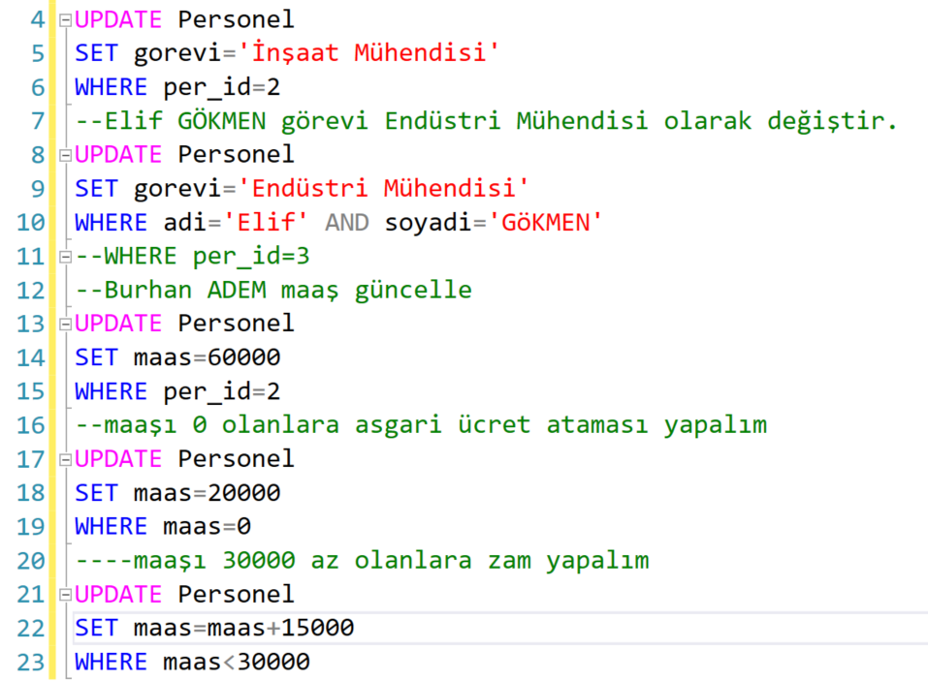
Veri İşleme Dili - UPDATE
Update; Tabloya daha önce girilmiş verilerin güncellenmesi için kullanılır.
– UPDATE tablo_ismi SET sütun1=deger… WHERE koşul
UPDATE tbl_ogrenci SET tcNo=2 WHERE tcNo=1
--TcNo sisteme yanlışlıkla 1 olarak kayıt
-- edilmiş 2 olması gerkiyor. tcNo su 1
-- olanın tcNo su 2 olarak güncellendi.
UPDATE tbl_ogrenciNot SET notu=notu+10 WHERE ders_id=1
-- ders_id 1 olan hoca bu dersi alan herkese
-- +10 puan veriyor herkesin notunu
-- 10 puan arttırıp güncelledik

Slide 35
Veri İşleme Dili - DELETE
Delete; Tabloya daha önce girilmiş verilerin silinmesi için kullanılır.
– DELETE FROM tablo_ismi WHERE koşul
DELETE FROM tbl_ders WHERE dersKod =‘geng 103’
--bu ders yanlışlıkla eklenmiş
--siliyoruz.
DELETE FROM tbl_ders
WHERE ders_id=1
--bu dersi silmeye çalışalım

Slide 36
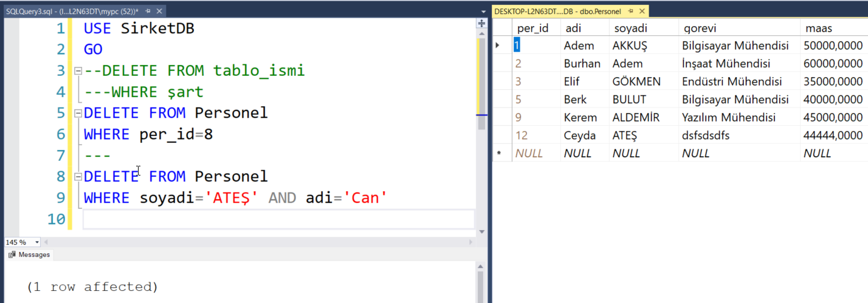
Veri İşleme Dili - DELETE

Slide 37
Veri Kontrol Dili (DCL-Data Control Language)
Veri tabanı üzerindeki verilere erişim yetkilerini düzenler.
Veri kontrol dilinin temel ifadeleri
Grant; Kullanıcıların kayıtlar üzerinde işlem yapmasına izin verir.
Deny; Kullanıcının kayıtları kullanmasını kısıtlar
Revoke; Daha önce yapılan tüm kısıtlama ve izinleri iptal eder.

Slide 38
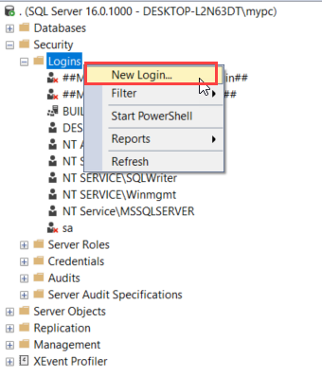
Veri Kontrol Dili (DCL-Data Control Language)

Slide 39
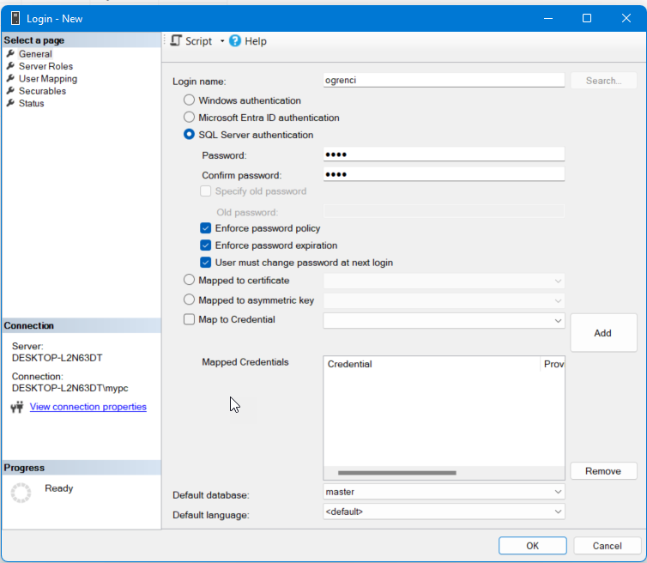
Veri Kontrol Dili (DCL-Data Control Language)

Slide 40
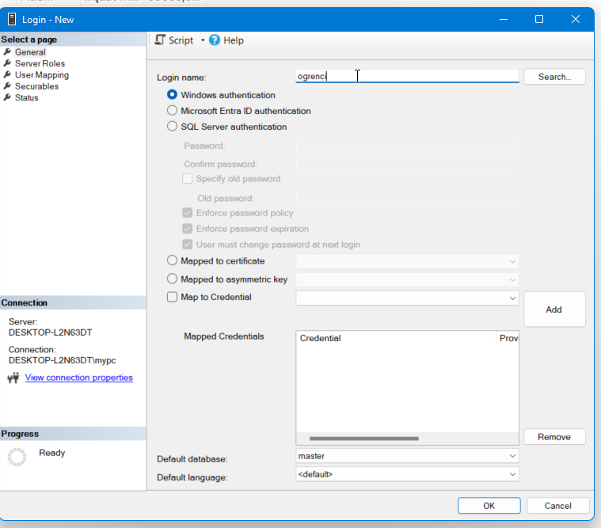
Veri Kontrol Dili (DCL-Data Control Language)

Slide 41
Veri Kontrol Dili - GRANT
Grant; Kullanıcıya veritabanı veya nesneleri üzerinde çeşitli izinler vermek için kullanılır.
GRANT izinler
ON izin alanı
TO kullanıcılar
GRANT DELETE,INSERT, SELECT,UPDATE
ON tbl_personel
TO dersKull
Veritabanı için | Tablo İçin | Görünüm İçin
CREATE DATABASE BACKUP DATABASE CREATE TABLE CREATE VIEW | DELETE INSERT SELECT UPDATE | DELETE INSERT SELECT UPDATE

Slide 42
Veri Kontrol Dili - DENY
Deny; Kullanıcıya veritabanı veya nesneleri üzerinde çeşitli izinleri kısıtlamak için kullanılır.
DENY izinler
TO kullanıcılar
DENY DELETE,INSERT, SELECT,UPDATE TO dersKull
VeriTabanı için | Tablo İçin | Görünüm İçin
CREATE DATABASE BACKUP DATABASE CREATE TABLE CREATE VIEW | DELETE INSERT SELECT UPDATE | DELETE INSERT SELECT UPDATE

Slide 43
Veri Kontrol Dili - REVOKE
Revoke; Kullanıcıya veritabanı veya nesneleri üzerinde verilen izinleri ve kısıtlamalaro kaldırmak için kullanılır.
REVOKE izinler
TO kullanıcılar
VeriTabanı İçin | Tablo İçin | Görünüm İçin
CREATE DATABASE BACKUP DATABASE CREATE TABLE CREATE VIEW | DELETE INSERT SELECT UPDATE | DELETE INSERT SELECT UPDATE
REVOKE DELETE,INSERT, SELECT,UPDATE TO dersKull

Slide 44


Slide 45
Örnek Veritabanı Tasarımı -2
Hazırlayacağımız veritabanı bir şirketin
aldığı ve sattığı ürün bilgilerini
ürünleri hangi firmalardan ne zaman ve ne kadar alındığını
hangi firmalara ne zaman ve kadar sattığı bilgilerini tutacaktır.
İlk iş kavramsal tasarımı yapmak.

Slide 46
Örnek Veritabanı Tasarımı -2
Varlıklarımız
Ürünler,Firmalar
Niteliklerimiz
Urunler
urun_id, urunAd, fiyat
Firmalar
firma_id, firmaAd, telefon, adres

Slide 47
Kullanılan Semboller
Sembol |  |  | Açıklama
 |  |  | Varlık kümesi
 |  |  | Nitelik
 |  |  | Anahtar nitelik
 |  |  | İlişki
 |  |  | Çok değerli nitelik
 |  |  | Zayıf varlık kümesi

Slide 48
Varlıklar ve Nitelikleri
urun_id
firma_id
firma_ad
Firma
Urun
adres
telefon
fiyat
urun_ad

Slide 49
Kavramsal Tasarım
tarih
urun_id
firma_id
firma_ad
miktar
Alınır
m
n
Urun
Firma
n
m
Satılır
adres
telefon
fiyat
urun_ad
tarih
miktar

Slide 50
Kavramsal Tasarımın Tabloya Dönüşümü
tarih
miktar
urun_id
firma_id
firma_ad
Alınır
m
n
Urun
Firma
fiyat
urun_ad
adres
telefon
Firma (firma_id, firma_ad, adres, telefon)
Urun (urun_id, urun_ad, fiyat)
AlinanUrun (tarih, miktar, firma_id, urun_id, alinanUrun_id)

Slide 51
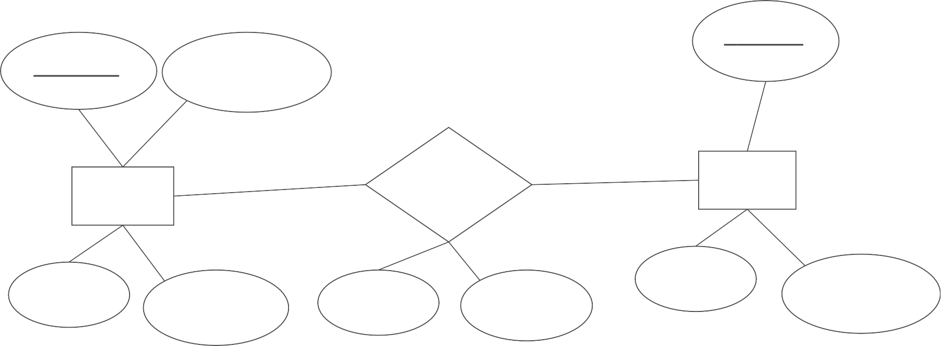
Kavramsal Tasarımın Tabloya Dönüşümü
urun_id
firma_id firma_ad
n
Satılır
m
Urun
Firma
fiyat
urun_ad
adres
telefon tarih miktar
Firma (firma_id, firma_ad, adres, telefon)
Urun (urun_id, urun_ad, fiyat)
SatilanUrun (tarih, miktar, firma_id, urun_id, satilanUrun_id)

Slide 52
Kavramsal Tasarımın Tabloya Dönüşümü
Firma (firma_id, firma_ad, adres, telefon)
Urun (urun_id, urun_ad, fiyat)
AlinanUrun (tarih, miktar, firma_id, urun_id, alinanUrun_id)
SatilanUrun (tarih, miktar, firma_id, urun_id, satilanUrun_id)

Slide 53
Tablolar Arası İlişkiler
 |  | AlinanUrun
 |  | alinanUrun_id
 |  | firma_id
 |  | urun_id
Firma |  | tarih |  | Urun
firma_id |  | miktar |  | urun_id
firma_ad |  |  |  | urun_ad
adres |  | SatilanUrun |  | fiyat
telefon |  | satilanUrun_id
 |  | firma_id
 |  | urun_id
 |  | tarih
 |  | miktar

Slide 54
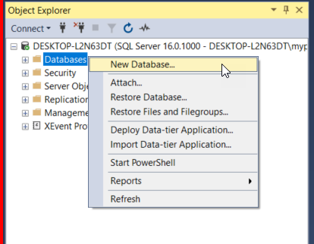
Tablolar Arası İlişkiler

Slide 55
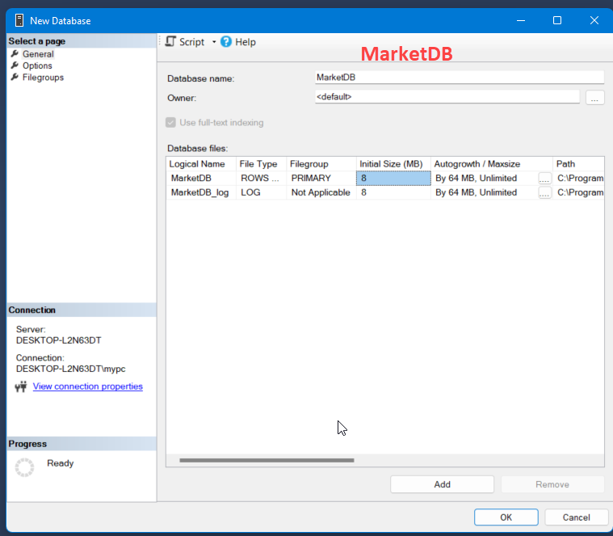
Tablolar Arası İlişkiler

Slide 56
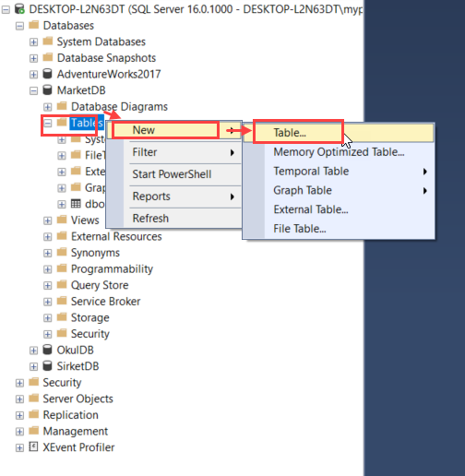
Tablolar Arası İlişkiler

Slide 57
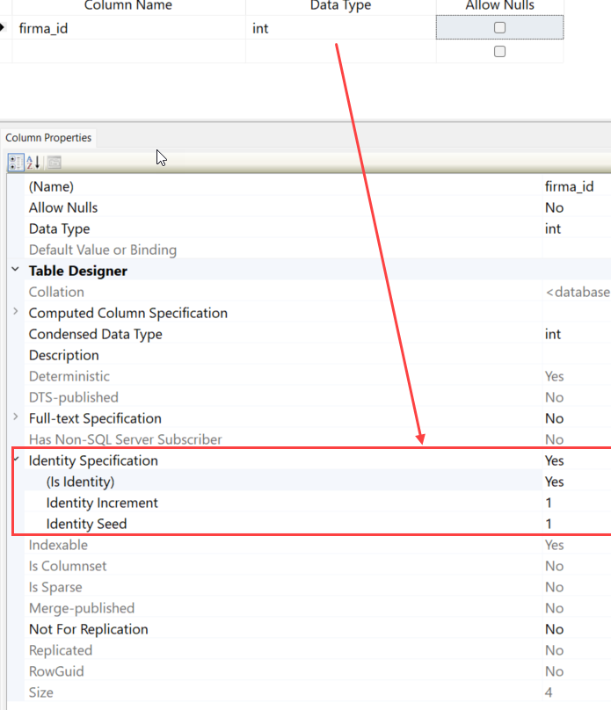
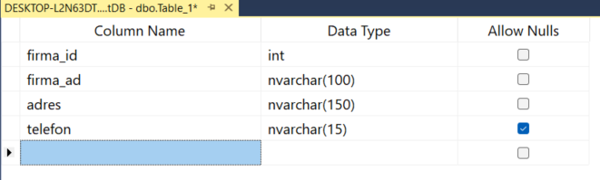
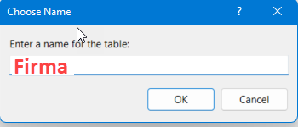
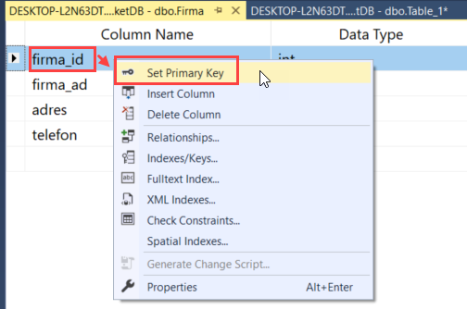
Tablolar Arası İlişkiler

Slide 58
Tablolar Arası İlişkiler

Slide 59
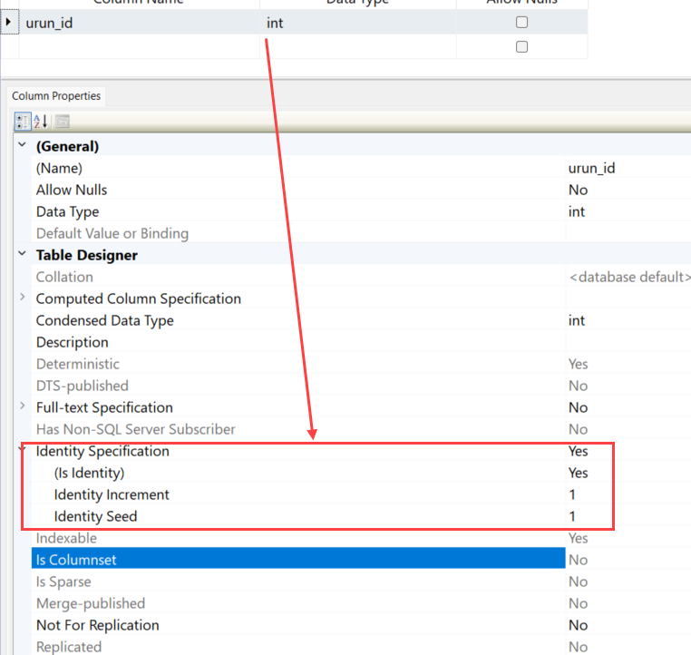
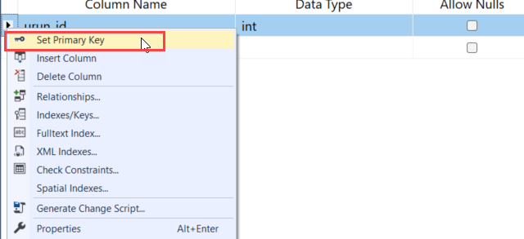
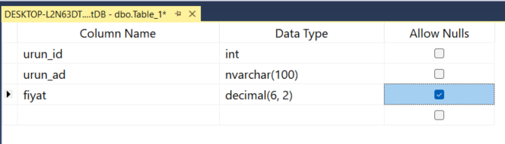
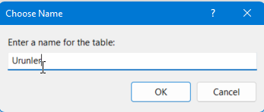
Tablolar Arası İlişkiler

Slide 60
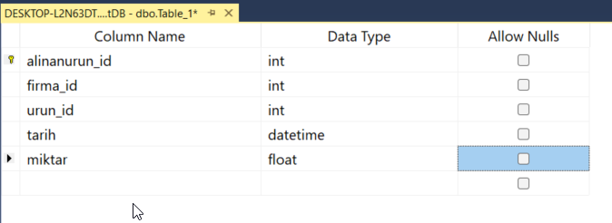
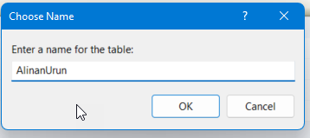
Tablolar Arası İlişkiler

Slide 61
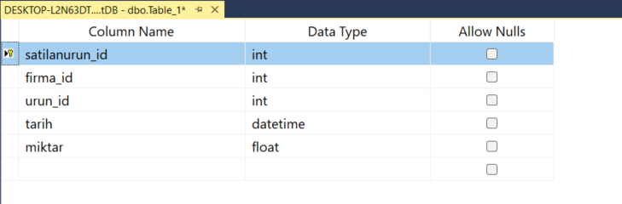
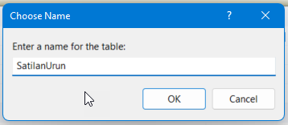
Tablolar Arası İlişkiler

Slide 62
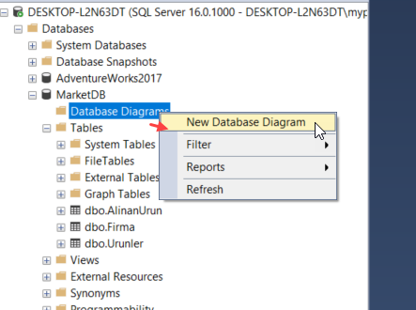
Tablolar Arası İlişkiler

Slide 63
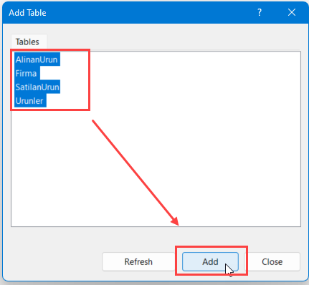
Tablolar Arası İlişkiler

Slide 64
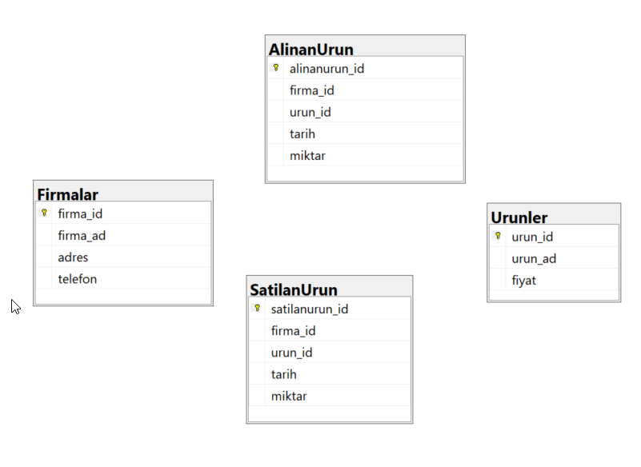
Tablolar Arası İlişkiler

Slide 65
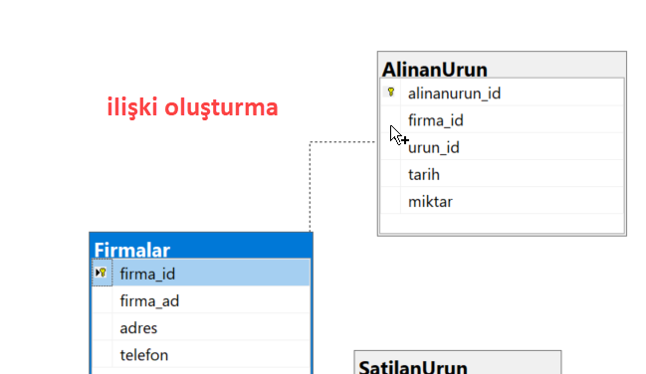
Tablolar Arası İlişkiler

Slide 66
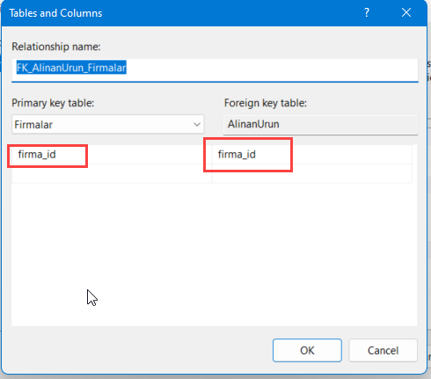
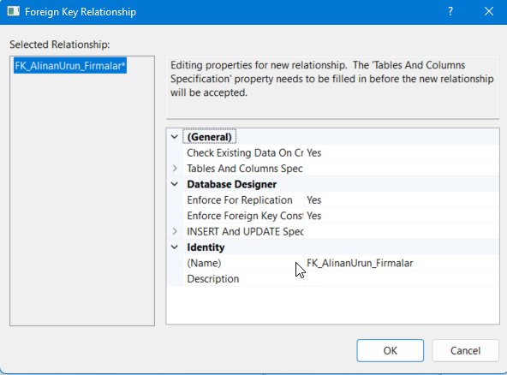
Tablolar Arası İlişkiler

Slide 67
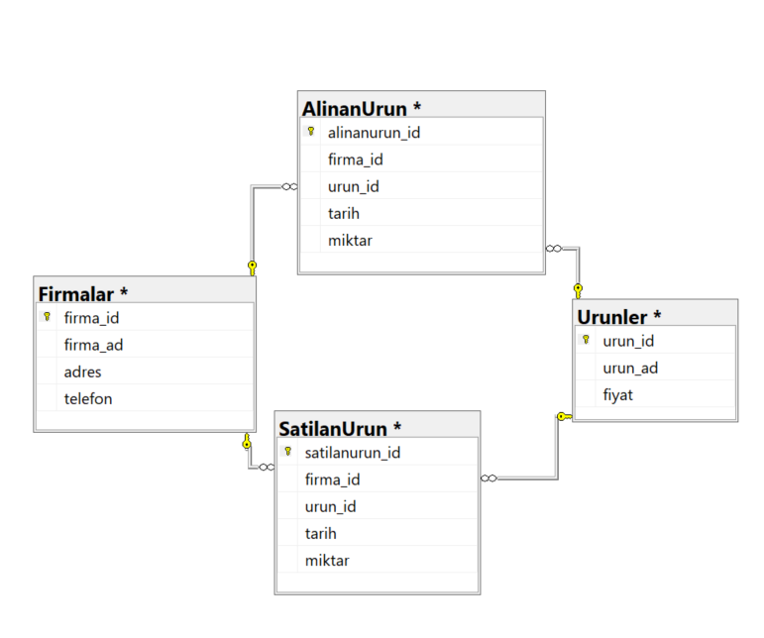
Tablolar Arası İlişkiler

